Slide 1
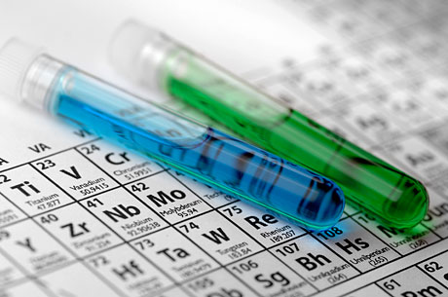
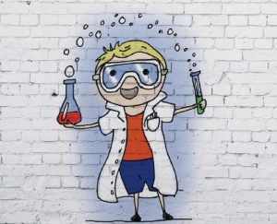
Ki tud többet kémiából?

Slide 2
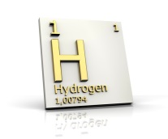
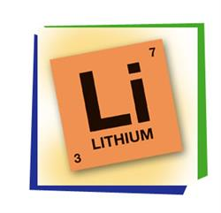
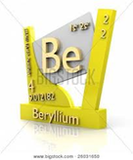
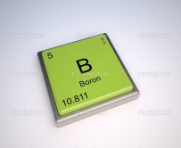
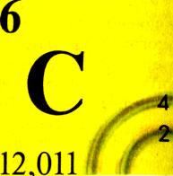
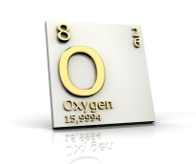
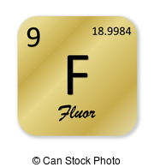
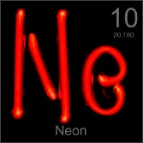
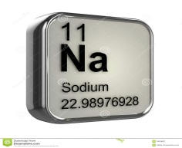
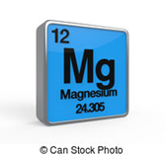
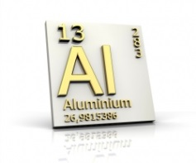
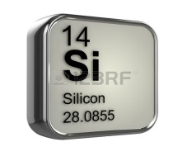
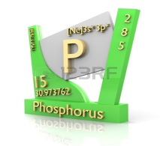
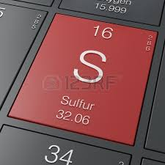
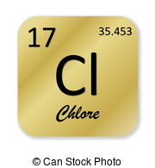
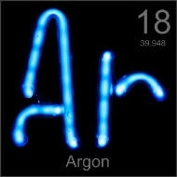
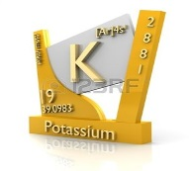
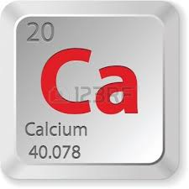
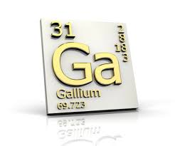
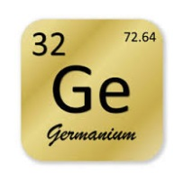
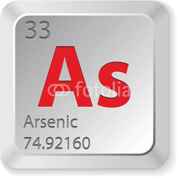
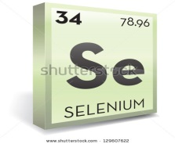
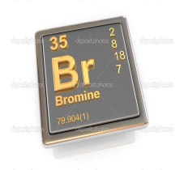
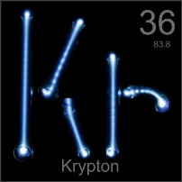
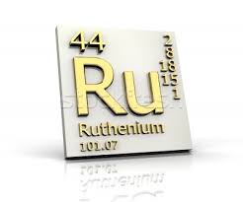
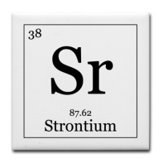
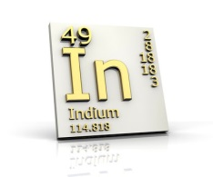
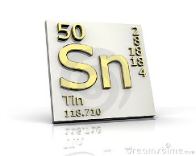
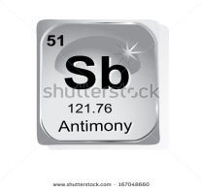
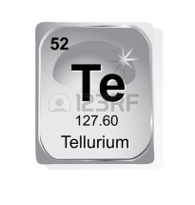
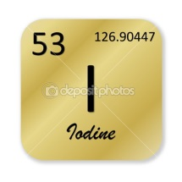
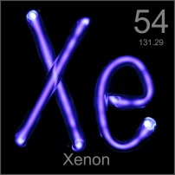
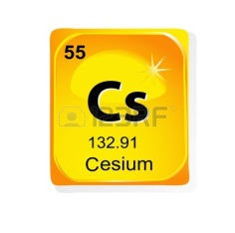
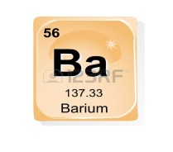
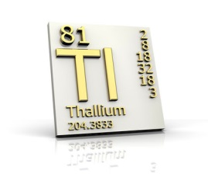
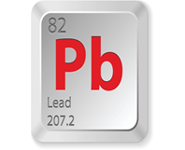
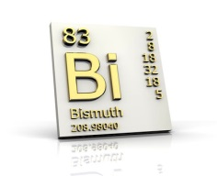
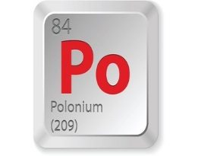
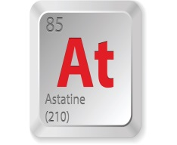
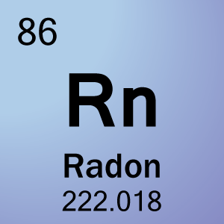
I.A | II.A | III.A | IV.A | V.A | VI.A | VII.A | VIII.A

Slide 3
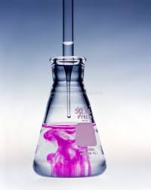
Fogalom
Fizikai tulajdonság megismerése
Melyik tulajdonság fizikai:
Égés, piros, gáz, mérgező, szublimál, 5 kg, éghető, párolgás, rozsdásodik, oldható, oldódás

Slide 4
Fogalom
2. Kémiai tulajdonság megismerése
Melyik tulajdonság kémiai:
Égés, piros, gáz, mérgező, szublimál, 5 kg, éghető, párolgás, rozsdásodik, oldható, oldódás

Slide 5
Fogalom
3. Fizikai változás
Melyik fizikai változás:
Égés, piros, gáz, mérgező, szublimál, 5 kg, éghető, párolgás, rozsdásodik, oldható, oldódás

Slide 6
Fogalom
4. Kémiai változás
Melyik kémiai változás: Égés, piros, gáz, mérgező, szublimál, 5 kg, éghető, párolgás, rozsdásodik, oldható, oldódás

Slide 7
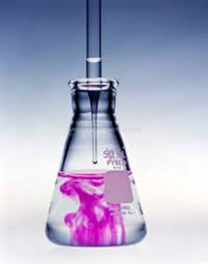
Fogalom
5. Egyesülés
Melyik egyesülés:
Magnézium égése
Szalalkáli oldása
Fotoszintézis
Oxigén keletkezése hipermangánból
Nátrium- hidroxid oldása

Slide 8
Fogalom
6. Bomlás
Melyik egyesülés:
Magnézium égése
Szalalkáli oldása
Fotoszintézis
Oxigén keletkezése hipermangánból
Nátrium- hidroxid oldása

Slide 9
Fogalom
7.Exoterm változás
Melyik exoterm:
Magnézium égése
Szalalkáli oldása
Fotoszintézis
Oxigén keletkezése hipermangánból
Nátrium- hidroxid oldása

Slide 10
Fogalom
8. Endoterm változás
Melyik endoterm:
Magnézium égése
Szalalkáli oldása
Fotoszintézis
Oxigén keletkezése hipermangánból
Nátrium- hidroxid oldása

Slide 11
Fogalom
9. Olvadás
Melyik anyag nem olvad meg hő hatására:
Hipermangán, jég, cukor, mentol

Slide 12
Fogalom
10. Párolgás
Mi a különbség a párolgás és a forrás között?

Slide 13
Fogalom
11. Forrás
Hány jelentése van a szónak?

Slide 14
Fogalom
12. Szublimáció
Sorolj fel három szublimáló anyagot!

Slide 15
Fogalom
13. Olvadáspont
Mennyi a víz fagyáspontja?
Miért nem szabad tele üveget a mélyhűtőbe tenni?

Slide 16
Fogalom
14. Forráspont
Milyen szétválasztási módszert ismersz forráspont különbség alapján?

Slide 17
Fogalom
15. Kémhatás
Mindegyik kémhatásra mondj 2 példát!

Slide 18
Fogalom
16. Indikátor
Sorolj fel 3 indikátort! Melyik indikátor képes csak a lúgos kémhatást kimutatni?

Slide 19
Fogalom
17. Bepárlás
Meséld el a kísérletet!

Slide 20
Fogalom
18. Lepárlás
Mindennapi életben hol használható?

Slide 21
Fogalom
19. Oldódás
Mitől függ az oldódás?

Slide 22
Fogalom
20. Oldat
Milyen halmazállapotú az oldószer és az oldott anyag?

Slide 23
Fogalom
20. Telített oldat
Mi történik, ha lehűtünk egy 80 fokon telített oldatot 20 fokra?
(szóda víz, konyhasó, cukor)

Slide 24
Tényszerű ismeretek
1.Mi a különbség a természetes és a desztillált víz között?

Slide 25
Tényszerű ismeretek
2.Sorolj fel természetes vizeket!

Slide 26
Tényszerű ismeretek
3.Sorold el a kémiailag tiszta víz tulajdonságait!

Slide 27
Tényszerű ismeretek
4.Miből áll a levegő?
Milyen anyagcsoportba tartoznak az összetevői?

Slide 28
Boldog Karácsonyt!

Slide 29
Boldog új évet!

Slide 30
Tényszerű ismeretek
7.Hasonlítsd össze a magnéziumot és a hipermangánt! Melyik anyagcsoportba tartoznak, mi a kémiai jelük? Fizikai tulajdonságaik!

Slide 31
Tényszerű ismeretek
8.Hasonlítsd össze a bepárlást és a lepárlást! Mondj példát is!

Slide 32
Tényszerű ismeretek
9.Hasonlítsd össze a halmazállapotokat!
(Részecskék közötti kapcsolat, alak, térfogat, részecskék távolsága.)

Slide 33
Tényszerű ismeretek
10.Hasonlítsd össze a vizet és az alkoholt tulajdonságaik alapján.

Slide 34
Tényszerű ismeretek
11.Válaszd ki, melyik elem:
Levegő, hipermangán, oxigén, konyhasó, csapvíz, desztilláltvíz, kén, szén, szén-dioxid, vas, arany, rizseshús, magnézium, kőolaj, földgáz, vas, homok, rézgálic, jód, metán, cukor, alkohol, nitrogén, nemesgázok

Slide 35
Tényszerű ismeretek
12.Válaszd ki, melyik vegyület:
Levegő, hipermangán, oxigén, konyhasó, csapvíz, desztillált víz, kén, szén, szén-dioxid, vas, arany, rizseshús, magnézium, kőolaj, földgáz, vas, homok, rézgálic, jód, metán, cukor, alkohol, nitrogén, nemesgázok

Slide 36
Tényszerű ismeretek
13.Válaszd ki, melyik keverék:
Levegő, hipermangán, oxigén, konyhasó, csapvíz, desztilláltvíz, kén, szén, szén-dioxid, vas, arany, rizseshús, magnézium, kőolaj, földgáz, vas, homok, rézgálic, jód, metán, cukor, alkohol, nitrogén, nemesgázok

Slide 37
Tényszerű ismeretek
14.Válaszd ki, melyik kémiailag tiszta anyag:
Levegő, hipermangán, oxigén, konyhasó, csapvíz, desztilláltvíz, kén, szén, szén-dioxid, vas, arany, rizseshús, magnézium, kőolaj, földgáz, vas, homok, rézgálic, jód, metán, cukor, alkohol, nitrogén, nemesgázok

Slide 38
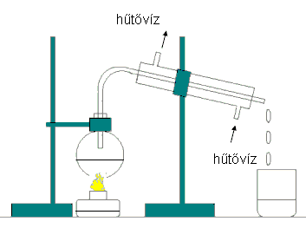
Kísérlet
1.Magyarázd el!

Slide 39
Kísérlet
2.Hogyan választanál szét cukrot, homokot, vasport és jódot? Tervezd meg a kísérletet!

Slide 40
Kísérlet
3.Mi történt? A gyertyákat meggyújtottuk, üvegkádba helyeztük, amibe szódabikarbónát tettünk és ecetet öntöttünk rá.

Slide 41
Kísérlet
4.Három színtelen oldatod van 3 pohárban.
Egyik savas, másik lúgos, harmadik semleges kémhatású.
Csak fenolftaleined van. Hogy tudod megállapítani melyik-melyik?

Slide 42
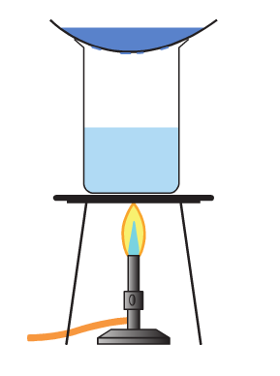
Kísérlet
5.Mit látsz a képen?

Slide 43
Kísérlet
6.Hogy tudod a kockacukrot meggyújtani?

